Slide 1
Метод имитации отжига
для нахождения минимума функции

Slide 2
Метод имитации отжига — алгоритм глобальной оптимизации, в рамках которого мы ищем минимум или максимум функции.
Основан на отжиге в металлургии — технике, заключающейся в нагревании и контролируемом охлаждении металла, чтобы уменьшить дефекты. Каждому состоянию кристаллической решетки соответствует энергия. К концу отжига система находится в наилучшем состоянии с наименьшей энергией.

Slide 3
Отличие от метода градиентного спуска
Гарантирует нахождение глобального минимума, так как является стохастическим (вероятностным) методом. То есть функция может перейти в состояние с большей энергией, если вычисленная вероятность оказалась больше рандомно сгенерированного числа от [0, 1]. Это позволяет ей не застревать в локальном минимуме.

Slide 4
Три функции, используемые в имитации отжига
Функция E для расчета энергии
В нашем случае равна оптимизируемой функции
Функция понижения температуры (α = 0.95)
T (t) = t * α
Функция S, порождающая новое состояние
Складывает предыдущее состояние с рандомно сгенерированным числом в диапазоне [-1, 1]

Slide 5
Общий алгоритм
Определяем функцию, которую будем минимизировать
Задаем температуру t_{max} = 1000, t_{min} = 1
Задаем начальное состояние s₀ (генерируется в программе случайным образом)
Задаем начальную температуру t₀ = t_{max}

Slide 6

Общий алгоритм
4. Пока не закончится время (t > t_{min}), будем повторять следующие шаги:
уменьшим температуру
найдем новое состояние
вычислим ∆E = E (s_{new}) – E (s_{old})
если ∆E ≤ 0, переходим в новое состояние
если ∆E > 0 с вероятностью перейдем в новое состояние (t - текущая температура, е - экспонента)

Slide 7

QR - код на код

Slide 8
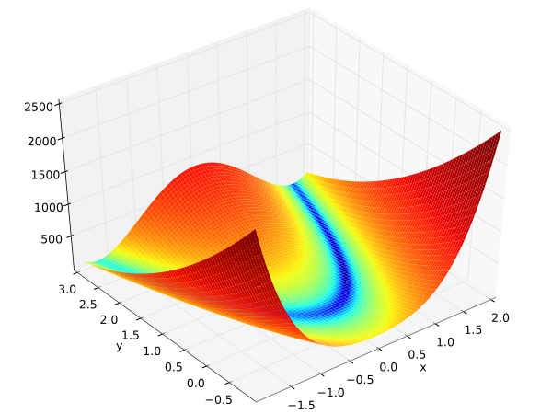
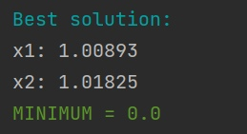
Тестовая функция Розенброка:
F(x, y) = (1 – x)² + 100 * (y – x²)²
Глобальный минимум в точке (1,1) равен 0.
Результат:

Slide 9
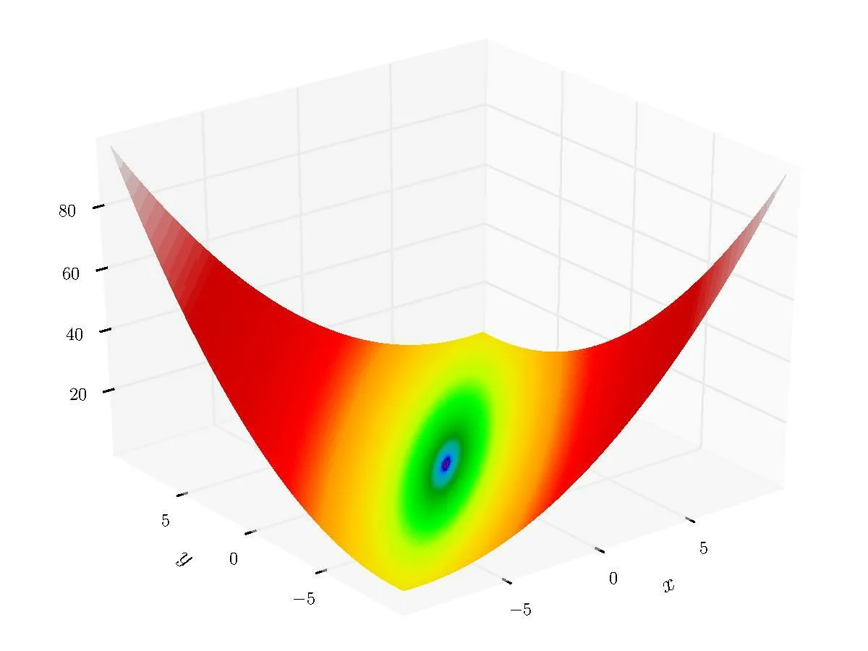
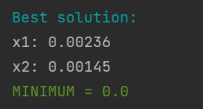
Тестовая функция Матьяса:
F(x, y) = 0.26 * (y² + x²) - 0.48 * x * y
Глобальный минимум в точке (0,0) равен 0.
Результат:

Slide 10

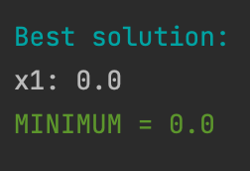
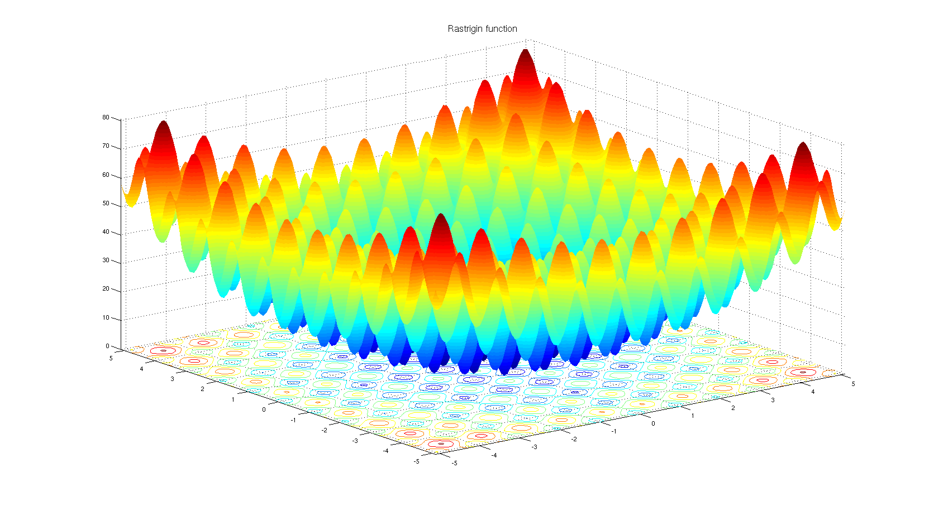
Тестовая функция Растригина:
где А=10, и
Глобальный минимум в точке х = 0, где f(x) = 0.
Результат:

Slide 11
Библиографический список
Высоцкий А. В. 2003 Исследование эффективности поиска глобального экстремума методом имитации отжига. https://cyberleninka.ru/article/n/issledovanie-effektivnosti-poiska-globalnogo-ekstremuma-metodom-imitatsii-otzhiga-rasparallelennogo-razlichnymi-sposobami-1/viewer

